Slide 1
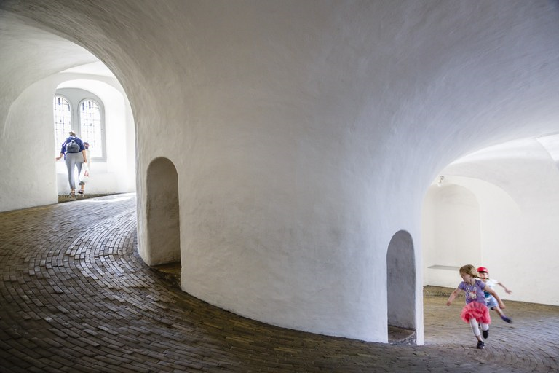

Snemmtæk íhlutun í málefnum barna á Íslandi - Ávarp
Salvör Nordal
umboðsmaður barna
8. maí 2018, Hilton Reykavík Nordica

Slide 2
Hlutverk umboðsmanns barna
Hafa frumkvæði að stefnumarkandi umræðu
Koma á framfæri tillögum um úrbætur á réttarreglum
Stuðla að því að þjóðréttarsamningar séu virtir
Bregðast við ef opinberir aðilar hafa brotið gegn réttindum barna
Stuðla að því að kynna fyrir almenningi löggjöf – og beita sér fyrir rannsóknum á þessu sviði

Slide 3
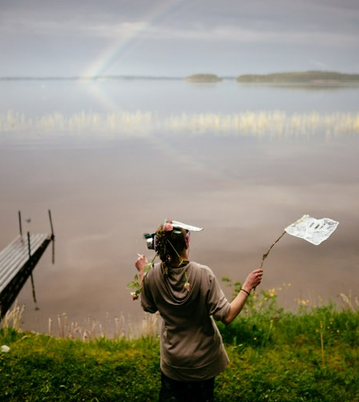
Barnasáttmálinn er leiðarljósið
Útbreiddasti mannréttindasamningur heims
Tryggir börnum sjálfstæð mannréttindi
Fjórar grundvallarreglur:
2. gr. – jafnræði allra barna, bann við mismunun
3. gr. – hafa skal það sem er barninu fyrir bestu að leiðarljósi
6. gr. – réttur hvers barns til að lifa og þroskast
12. gr. – réttur barns til að láta í ljós skoðanir sínar og skyldan til þess að taka réttmætt tillit til þeirra

Slide 4
Markmið í fjármála-áætlun
  Staða barna í íslensku samfélagi verði styrkt
  Stuðla að að því að gerðar verði sérstakar greiningar á um stöðu barna
  Frumvörp stefnur og áætlanir verða rýndar út frá barnaréttarsjónarmiðum og ákvæðum barnasáttmálans.
  Haldið verði sérstakt barnaþing 2019 þar sem farið verði yfir stöðu innleiðingar barnasáttmálans og þróun í málefnum barna og leggja til úrbætur

Slide 5
Sérfræðihópar barna
Hlusta eftir sjónarmiðum barna
Hvernig upplifa þau þá þjónustu sem er í boði?
Tillögur frá börnum um úrbætur

Slide 6
Aukum samvinnu og samtal
Hugsjónafólk með brennandi áhuga á stöðu barna
Mikilvægt starf unnið víða í samfélaginu

Slide 7
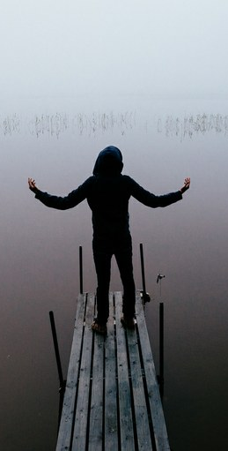
Byggjum brýr og vinnum saman
Verum óhrædd við að deila góðum hugmyndum að bættri þjónustu
Stöndum saman um hag barna

Slide 8
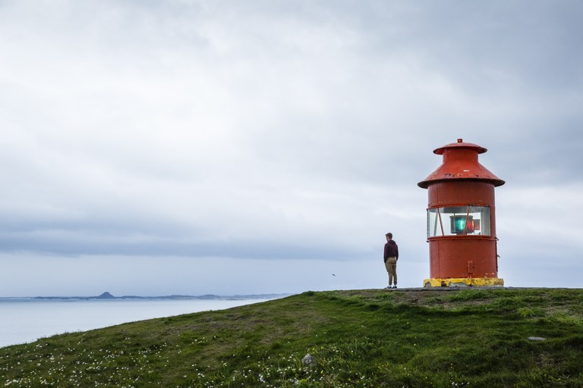
Netsíða: www.barn.is
salvorn@barn.is
Myndir frá www.norden.org

